Slide 1


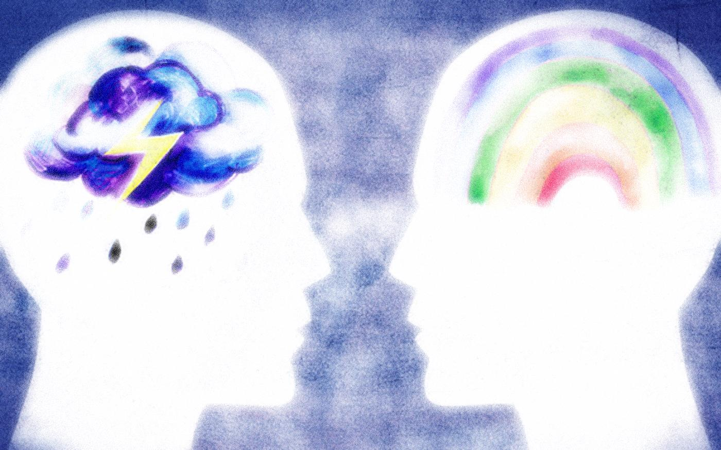
75° PsicoAperitivo
“L’eccesso di empatia può essere dannoso?»
"L'empatia è una sensazione
di somiglianza di sentimenti vissuta da te stesso e dagli altri,
senza confusione tra le persone"
J. Decety
Dott.ssa Agata Rakfalska-Vallicelli
Psicologa, Psicoterapeuta Breve Strategica
www.agatarakfalska.com

Slide 2

"L'empatia è la capacità di:
(a) influenzare e agire sullo stato emotivo di un'altra persona,
(b) valutare la causa di un dato stato dell'altra persona
(c) identificarsi con gli altri, adottando la propria prospettiva.«
Frans de Waal

Slide 3
"L'empatia è la capacità di mettersi nei panni mentali di un'altra persona per comprendere le proprie emozioni e sentimenti".
A. Goldman

Slide 4
"L'empatia è ciò che accade a noi quando lasciamo i nostri corpi per trovarci per un momento o per un tempo più lungo nella mente di un'altra persona per osservare la realtà attraverso i suoi occhi, per sentire le sue emozioni e azioni nel suo dolore."
K. Lampert

Slide 5
L’importanza dell’equilibrio
Scarsa empatia
Livello sano d’empatia
Troppa
empatia

Slide 6
L’intelligenza emotiva - Goleman
5 caratteristiche di una persona emotivamente intelligente:
Consapevolezza di sé stessi
Autogestione
(self management)
Motivazione
Empatia
Abilita sociali

Slide 7
Consapevolezza di sé stessi
Autogestione
(Self- managent)
Impulso a miglioraer o a soddisfare uno standard di eccellenza
Iniziativa: prontezza nel cogliere le occasioni
Motivazione
Percezione dei sentimenti e delle prospettive altrui; interesse attivo per le preoccupazioni degli altri.
Sfruttamento delle diversità offerte dalle personedi diverso tipo
Empatia
Abilità sociali
Anticipazione, riconoscimento e soddisfazione delle esigenze del cliente
Promozione dello sciluppo altrui: capacità di mettere in risalto e potenziare abilità altrui
Consapevolezza emotiva: Riconoscimento delle proprie emozioni e del loro effetti
Fiducia in se stessi: sicurezza nel proprio valore e nelle proprie capacità
Conoscenza dei propri punti di forza e dei propri limiti
Impegno: adeguamento agli obiettivi del gruppo o dell’organizzazione
Ottimismo: costanza nel perseguire gli obiettivi nonostante ostacoli e insuccessi
Consapevolezza politica: saper leggere e interpretare le correnti emotive e i rapporti di potere in un gruppo
Autocontrollo: dominio delle emozioni e degli impulsi distruttivi
Fidatezza: mantenimento di standard di onestà e integrità
Coscienziosità: assunsione delle responsabilità per quanto attiene alla propria prestazione
Flessibilità nel gestire il cambiamento
Capacità di sentirsi a proprio agio e di avere un atteggiamento aperto di fronte a idee, informazioni nuovi
Influenza: impiego di tattiche di persuasione efficienti
Comunicazione: invio di messaggi chiari e convincenti
Leadership: capaciltà di ispirare e guidare gruppi e persone
Capacità di iniziare e dirigere il cambiamento// gestione del conflitto // Costruzione di legami // Lavoro in team

Slide 8
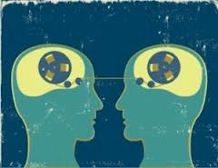
Empatia non è:
Simpatia - «Mi piace questa persona, le voglio bene»
Identificazione - "Sento la tua tristezza"; "Sento il tuo dolore«
Negare sentimenti altrui - "Non c'è nulla di cui preoccuparsi", "Non esagerare!", "Non sei così male ..." I ragazzi non piangono! "
Paragonarsi con gli altri «Non ti devi lamentare. Guarda i problemi degli altri. Loro si che hanno dei problemi»
Confortare sé stesso o gli altri «Non ti preoccupare, la prossima volta sarà meglio»

Slide 9
Empatia non è:
Trasferire la responsabilità agli altri: "Non è colpa mia", "Se avessi una moglie migliore, sarei un marito migliore",
"È grazie a te che mi sento così!"
Dare colpa a sé stesso - «Tutta questa situazione è colpa mia»
Consigliare agli altri ciò che è meglio per te: "Non farà nulla!", "Sono al tuo posto ...!", "Dovevi ascoltarmi",
"Devi farlo in questo modo, ti sto dicendo ...«.
Commiserare sé stesso o gli altri «È così povero, sua moglie non lo capisce."

Slide 10

Concetto di empatia
Carl Rogers e altri psicologi clinici considerano
l’empatia come una modalità essenziale di
essere con un’altra persona che promuove la
guarigione in tutte le relazioni di cura.
Linguaggio comune: In italiano si dice “mettersi nei
panni dell’altro” … In inglese ci si mette “nelle scarpe
dell’altro” …
Empatia significa quindi … sperimentazione attiva del
sentimento di un’altra persona e quindi uno spostamento
temporaneo dal proprio vissuto emotivo verso quello
dell’altro.

Slide 11
Empatia
comunione affettiva attraverso un processo di immedesimazione;
in psicologia, capacità di comprendere i sentimenti e i pensieri altrui
dal greco: [en] dentro [pathos] sentimento.

Slide 12
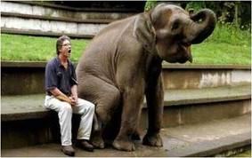
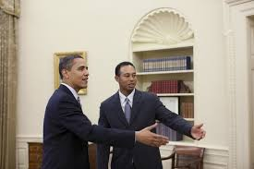


Slide 13
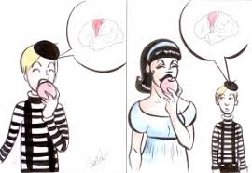
Neuroni specchio
Giacomo Rizzolatti

Slide 14


Sul posto di lavoro
Scarsa empatia
Livello sano d’empatia
Troppa
empatia

Slide 15

L’empatia e l’assertività

Slide 16


Famiglia
Scarsa empatia
Livello sano d’empatia
Troppa
empatia

Slide 17
Curare la relazione genitore - figlio
Madre poco empatica crea un attaccamento insicuro con il proprio figlio → dipendenza affettiva
Madre troppo empatica crea un figlio ansioso e incapace,
Figlio troppo empatico che si sente sempre in colpa ed è preoccupato per i sentimenti degli adulti.

Slide 18


Relazioni amorose
Scarsa empatia
Livello sano d’empatia
Troppa
empatia

Slide 19


L’empatia verso Narcisismo

Slide 20


Test Empatia

Slide 21

La consapevolezza di essere poco empatici.
Mettere in dubbio le proprie interpretazioni di un comportamento proprio e altrui.
Chiedere «Cosa ne pensi», «Come ti senti in questa situazione».
Trovare min 5 interpretazioni di un comportamento e reagire seguendo l’interpretazione più probabile per te.
Vedere feedback e aggiustare il tiro.
Stare con le persone senza parlare.
Ascoltarle attivamente.

Slide 22

Mettere sé stesso al primo posto.
Imparando a dire di «no» in certe situazioni.
Esprimere le sensazioni in modo assertivo.
Aspettare. Fare attivamente nulla. Non proporsi per primi.

Slide 23


Slide 24

Grazie per la vostra attenzione!
Dott.ssa Agata Rakfalska-Vallicelli
Psicologa, Psicoterapeuta Breve Strategica
www.agatarakfalska.com
info@agatarakfalska.com
cel: 334 81 31 045

